Slide 1
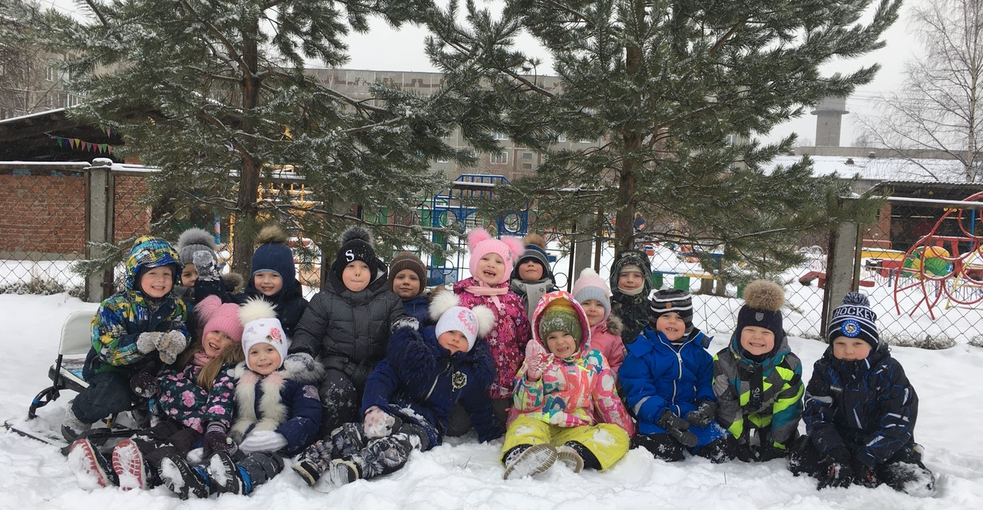
«Зимние виды спорта»
Муниципальное бюджетное дошкольное
Образовательное учреждение
Детский сад №42 «Пингвинчик»
Общеразвивающего вида с приоритетным осуществлением деятельности по физическому развитию детей
Автор проекта: Дмитриева Анна Алексеевна

Slide 2
Актуальность темы:
Охрана здоровья подрастающего поколения в нашем
обществе имеет большое государственное и социальное
значение. А самое главное, чтобы дети усвоили, что любой
вид спорта начинается с физической культуры, которой
нужно приучать себя заниматься с раннего возраста, что
физическая культура – это не только залог возможных
спортивных достижений в будущем, но прежде всего залог
и гарантия здоровья человека.

Slide 3
О проекте:
Участники проекта: дети старшей группы, родители, воспитатель, физорг
Вид проекта: физкультурно - спортивный, коллективный, направленный на работу с семьёй
Сроки реализации: краткосрочный

Slide 4
Цель проекта:
Формирование социальной и личностной мотивации детей старшего дошкольного возраста на сохранение и укрепление своего здоровья и воспитания социально значимых личностных качеств посредством знакомства с зимними видами спорта.

Slide 5
Задачи проекта:
Познакомить детей с зимними видами спорта, с атрибутами этих видов спорта.
Способствовать развитию у детей стремления к укреплению и сохранению своего собственного здоровья посредством занятий физической культурой.
Способствовать выполнению правил безопасности жизнедеятельности, гигиены и правильного питания.
Формировать умение преодолевать возникающие трудности и проблемы.
Пробудить чувства товарищеского отношения детей друг к другу, взаимовыручки, умение заниматься в коллективе.

Slide 6
Актуальность проекта:
Охрана здоровья подрастающего поколения в нашем
обществе имеет большое государственное и социальное
значение. А самое главное, чтобы дети усвоили, что любой
вид спорта начинается с физической культуры, которой
нужно приучать себя заниматься с раннего возраста, что
физическая культура – это не только залог возможных
спортивных достижений в будущем, но прежде всего залог
и гарантия здоровья человека.

Slide 7
Проблема проекта:
Дети должны понимать, что представляет собой тот или иной вид зимнего спорта, какой спортивный инвентарь нужен для того, чтобы им заниматься, где можно ему обучиться и т.д. Именно дошкольный возраст является важнейшим периодом, когда закладываются прочные основы физического, психического и социально- нравственного здоровья.

Slide 8
Планируемый результат:
Повышение интереса детей к физическим упражнениям и спору;
Повышение интереса родителей к здоровому образу жизни;
Снижение заболеваемости воспитанников.
Ожидаемые результаты станут реальностью, если все участники проекта будут одинаково относиться к проблеме «человек – образ жизни –образование - здоровье».
Когда в данной группе произойдет осознание важности собственных усилий для сохранения здоровья, продвижение в этом направлении можно будет признать успешным.

Slide 9
Этапы проекта:
Подготовительный:
Деятельность детей | Деятельность родителей | Деятельность педагогов
1.Анализ проблемы: для реализации проекта. | Осмысление задач проекта. Принятие задач проекта | Формулируют цель и задачи проекта. Определяют виды деятельности и продукт проекта Довести до участников проекта важность данной проблемы. Подобрать методическую и художественную литературу по данной теме. Подобрать иллюстрации, аудио и видеоматериал. Подобрать материалы, атрибуты для игровой деятельности детей. Подготовить материал для изобразительной и продуктивной деятельности детей. Подбор наглядного материала и консультаций для родителей.

Slide 10
Основной
Деятельность детей | Деятельность родителей | Деятельность педагогов
-Беседы: «Что я знаю о зимней Олимпиаде», «Почему нужно заниматься спортом?», «Моя спортивная семья», «Зимние виды спорта». -Просмотр презентаций и DVD «Зимние виды спорта». -Чтение информационной литературы: «Энциклопедия: Что? Зачем? Почему?» -Чтение загадок о зимних видах спорта (О.Д.Ушакова «Загадки, считалки, скороговорки»). -Заучивание пословиц о здоровье, спорте) Чтение художественной литературы: «Спортивные сказки» Т.А.Шорыгина. Т.Ц. Сфера, 2018. -Д/и «Кто без чего не обойдется?», «Парочки», «Собери картинку» (о зимнем виде спорта), «Что перепутал художник?», «Спортивное лото». Пазлы. Игра в настольный хоккей. -Рисование: «Лыжная прогулка», «Зимние виды спорта», -Физкультурные занятия в зале и на улице. -П/и: «Забей в ворота» (элементы хоккея), «Кто быстрее» Физкульт- минутки, зарядки и динамические паузы. | Консультации для родителей: «Ограничения на занятия физкультурой», «Роль семьи в физическом воспитании ребёнка», | Создание и просмотр презентации «Зимние виды спорта»; Составление и проведение консультаций для родителей; Картотека: «Загадки, пословицы и поговорки о спорте и здоровом образе жизни».

Slide 11
Заключительный
Деятельность детей | Деятельность родителей | Деятельность педагогов
Беседы с детьми: «Что нового мы узнали?», «Для чего нужен спорт?». Обобщение знаний детей о спорте. | 1. Посещение выставки детей на тему: «Мой любимый вид спорта» 2. Индивидуальные консультации | Выставка детских рисунков «Мой любимый зимний вид спорта»; Проведение совместно с физоргом «Зимней олимпиады»

Slide 12
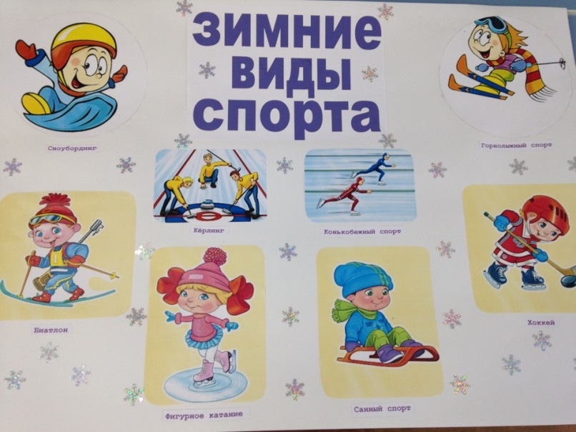
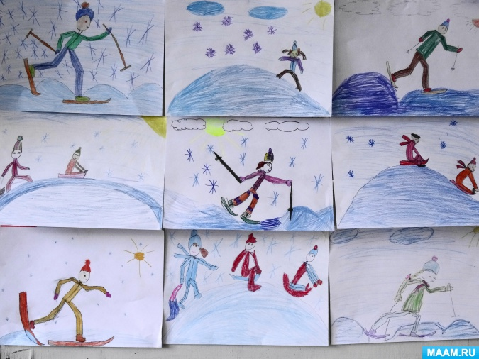
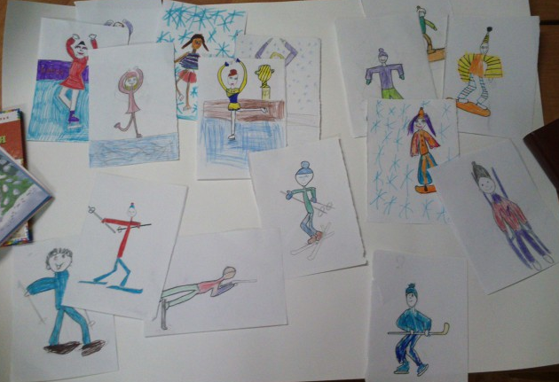
Изобразительная деятельность

Slide 13
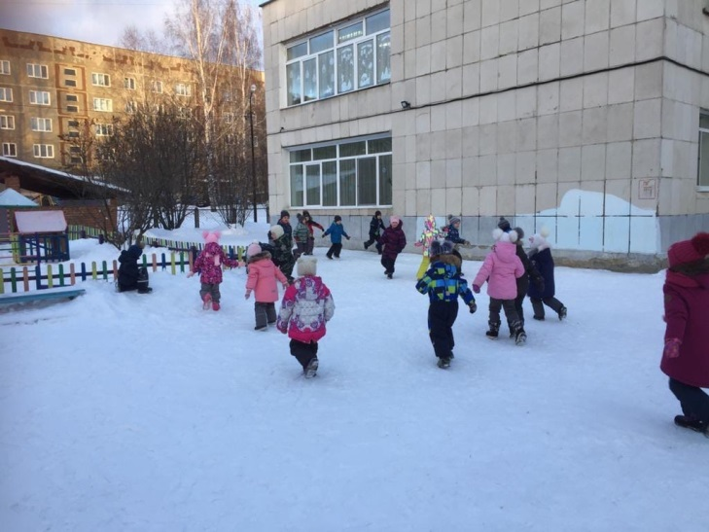
Подвижные спортивные игры

Slide 14
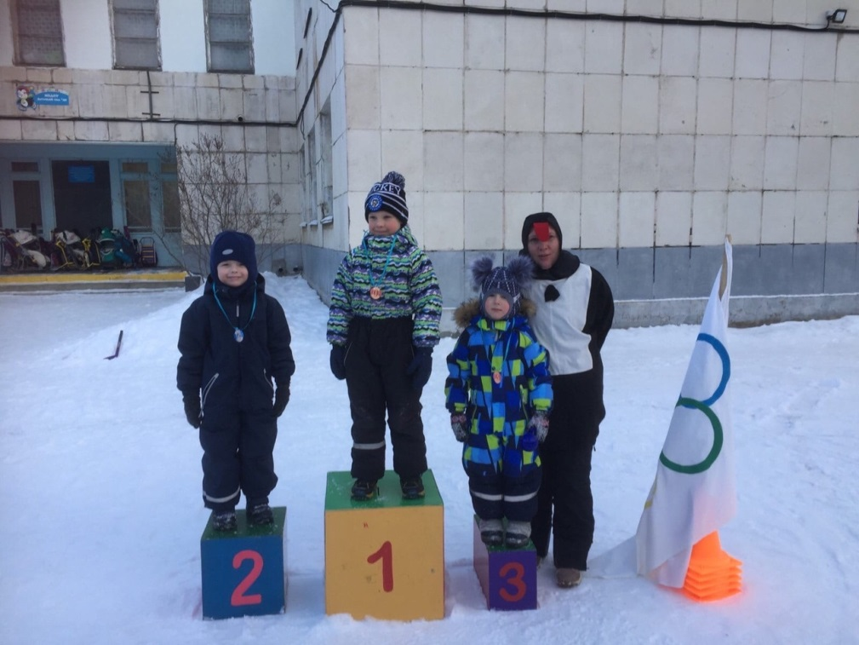
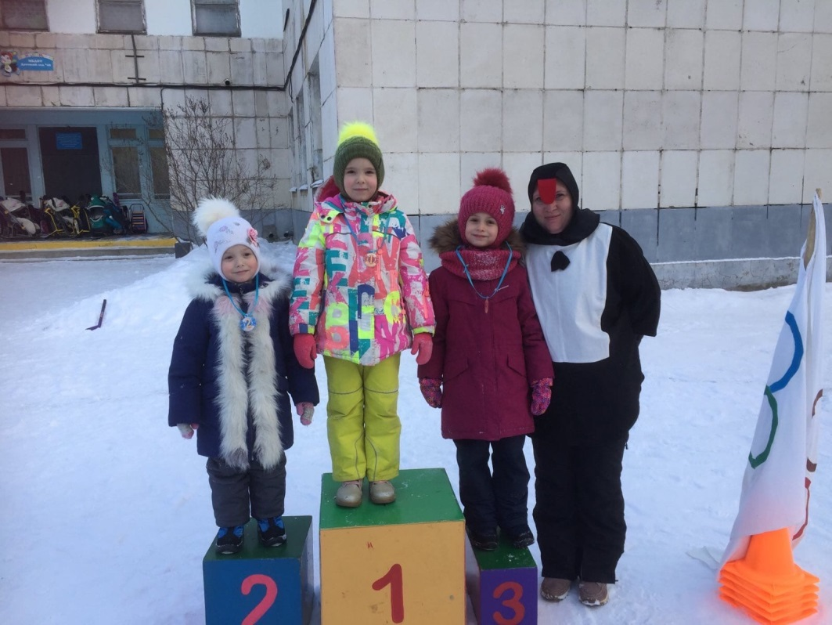
Зимние олимпийские игры

Slide 15
Спорт- это весело!

